Slide 1
中考复习
第十七章 欧姆定律

Slide 2
考纲内容
考点1 理解欧姆定律，并能进行简单的计算.
考点2 会用伏安法测电阻，了解灯丝电阻的特殊性.
考点3 通过实验探究电流与电压、电阻的关系.
考点4 欧姆定律实验的电路图设计，实物图的连接，实验所得数据的分析.

Slide 3

考情分析
近年来中考对本章知识的考查主要集中在对欧姆定律的理解和应用、用伏安法测电阻等.题型主要以填空、选择、计算、实验题为主.

Slide 4
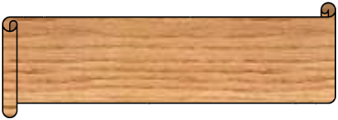
考点梳理
一、电流与电压、电阻的关系
电阻
1.在 一定时，导体中的电流跟这段导体两端的电压成 比.
2.在 一定时，导体中的电流跟这段导体的电阻成 比.
二、欧姆定律
1.表述：通过导体的电流，跟导体两端的电压成
，跟导体的电阻成 .
2.数学表达式： ，变形公式：U=
,R= .
正
电压
反
正比
反比
I=U/R
IR
U/I

Slide 5
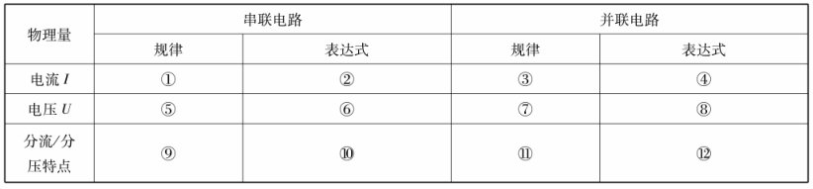
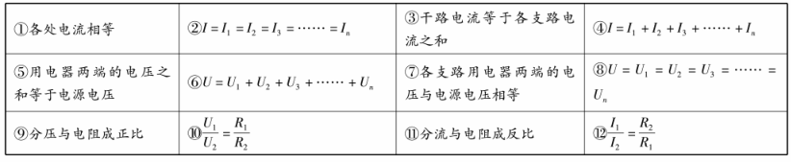
二、串、并联电路的规律
答案

Slide 6
三.串、并联电路电阻规律：
1.串联电路的电阻特点：串联电路的总电阻等于各部分电阻 ；串联一个分电阻，总电阻变大，而且大于其中任何一个分电阻的阻值.原因是串联后相当于增加了导体的 .
2.并联电路的电阻特点：并联一个分电阻，总电阻就会变 ，而且总电阻比其中任何一个分电阻都 ，这相当于增大了导体的 .
之和
长度
小
小
横截面积

Slide 7
3.若n个相同的电阻串联，总电阻等于各分电阻的n倍，R_{串}= ；
若n个相同的电阻并联，总电阻等于各分电阻的n分之一，R_{并}= .
4.无论是串联电路还是并联电路，任何一个分电阻增大，电路的总电阻都会增大.
nR
R/n

Slide 8
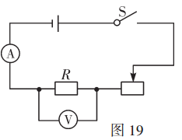
四、伏安法测电阻：
1.实验原理： .
2.实验电路如图19所示.
3.实验器材： 学生电源、开关、 、 、
、待测电阻各一个，导线若干.
4.滑动变阻器的作用： 一是 ；二是改变 ，从而改变电路中的电流，多测几组电压和电流值，求出电阻的平均值以减小 .
R=U/I
电压表
电流表
滑动变阻器
保护电路
待测电阻两端的电压
误差

Slide 9
1.德国物理学家 经过十年不懈的努力，通过实验归纳出一段导体中电流跟电压和电阻之间的定量关系，概括为数学表达式：I= .为了纪念他的杰出贡献，人们将他的名字命名为 的单位.
2.某电阻两端的电压为3 V时，通过的电流为0.5 A，则该电阻的阻值是 Ω，若该电阻两端电压为0，其阻值是 Ω.
基础巩固
欧姆
U/R
电阻
6
6

Slide 10
3.根据欧姆定律，下列说法中正确的是( )
A.通过导体的电流越大，这段导体的电阻就越小
B.导体两端的电压越大，这段导体的电阻就越大
C.通过导体的电流跟这段导体两端的电压成正比， 跟这段导体的电阻成反比
D.导体两端的电压为零时，电阻值也为零
C

Slide 11
4.一个阻值为20 Ω的电阻，测得通过它的电流为5 A，那么此时加在这个电阻两端的电压是( )
A.4 V B.10 V C.0.25 V D.100 V
D

Slide 12
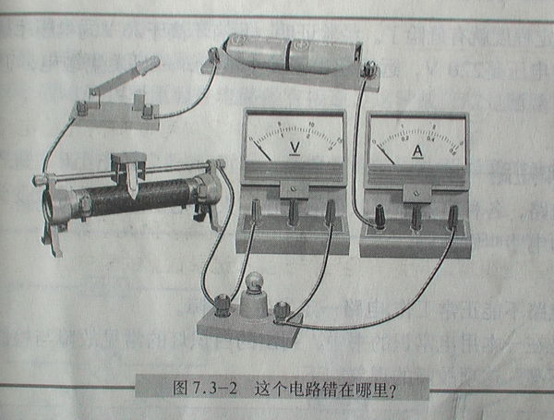
5.如图是一位同学为测量小灯泡的电阻而连的电路.他的连接有什么错误?应该怎样纠正?
1、滑动变阻器同上连接。
2、电压表正负接线柱接反了。
3、电压表应使用小量程。

Slide 13
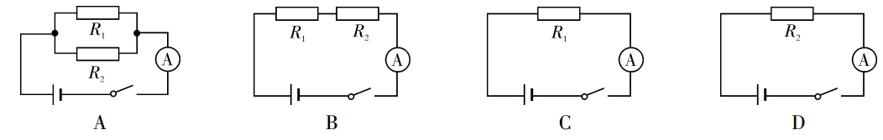
6.下列电路中，已知电源电压相等，且R₁＜R₂，则电路中电流表的示数最大的是( )
能力提升
A

Slide 14
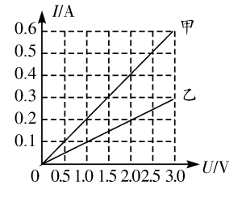
7.小明同学在“探究通过导体的电流与其两端电压的关系”时，将记录的实验数据通过整理作出了如图所示的图像.根据图像，当导体乙两端加上1 V的电压时，通过导体乙的电流为 A，若将甲、乙两导体并联后接在3 V的电源上，干路中电流为
A.
0.1
0.9

Slide 15
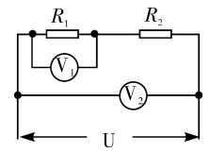
7.如图所示的电路中，R₁∶R₂＝3∶5，那么通过R₁和R₂的电流之比I₁∶I₂＝ ，电压表V₁、V₂的示数之比U₁∶U₂＝ .
1:1
3:8

Slide 16
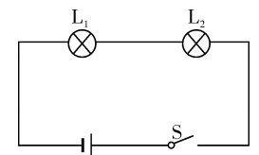
8.如图所示，两个灯泡L₁、L₂串联，闭合开关S，L₁发光，L₂不发光.发生这一现象的原因，不可能的是( )
A.电源电压较低
B.L₂发生了断路
C.L₂发生了短路
D.L₂实际功率很小
C

Slide 17
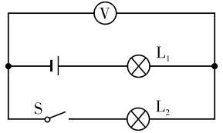
9.如图所示电路，电源电压为3 V，当开关S闭合后，只有一盏灯泡发光且电压表的示数为3 V，产生这一现象的原因可能是( )
A.灯泡L₁处短路
B.灯泡L₂处短路
C.灯泡L₁处断路
D.灯泡L₂处断路
A

Slide 18
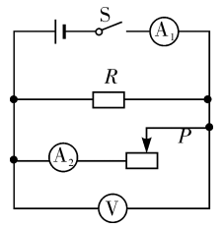
10.如图所示，电源电压不变，闭合开关S，当滑动变阻器的滑片P向右滑动时，下列判断正确的是( )
A.电压表V示数不变，电流表A₂示数变大
B.电流表A₁示数变大，电流表A₂的示数变小
C.电压表V示数与电流表A₂示数的比值变大
D.电流表A₁示数与电流表A₂示数的差值变小
C

Slide 19
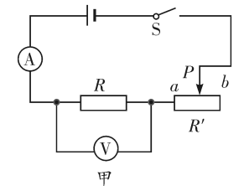
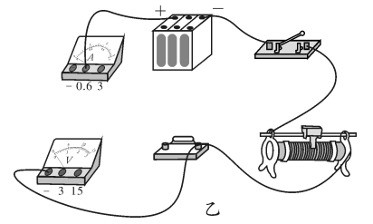
11.为了探究电流跟电压的关系，王亮同学设计了图甲所示的电路.
(1)请根据电路图，用笔画线代替导线将图乙中未连成完整的电路连接起来(导线不能交叉).

Slide 20
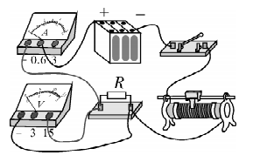
(1)答案

Slide 21
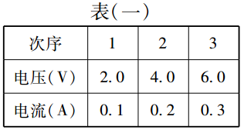
(2)调节滑片位置，改变定值电阻两端的电压，读出其中三组电流表、电压表的示数，如表(一)中所示.
①由表(一)中的数据可知实验使用的定值电阻的阻值是 Ω.
②由表(一)中的数据进行分析，可归纳出的结论是
.
20
电阻一定时，导体中的电流与它两端的电压成正比

Slide 22
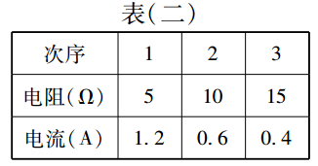
(3)如果仍用图甲电路研究电流与电阻的关系，实验中当换用不同阻值的定值电阻后，每次应调节滑动变阻器的滑片，保持 不变.实验记录数据如表(二)所示，根据表(二)数据可得出的结论是
.(实验器材使用正确，量程选用合理).
定值电阻两端电压
电压一定时，通过导体的电流与导体的电阻成反比

Slide 23
作业布置：
归纳欧姆定律知识点，并把所得所获总结在作业本上。

Slide 24
谢谢！！

